Slide 1
Clase 7
Juan Manuel Cabezas Contardo
Computación Numérica
jcabezasc@ucm.cl

Slide 2
Conceptos
Punto fijo (teoría)
Bisección y Método falsa posición

Slide 3
Punto Fijo
Referencia Profesor Rodrigo del Valle, profesor de ciencias básicas UCM.
TEMA 2

Slide 4
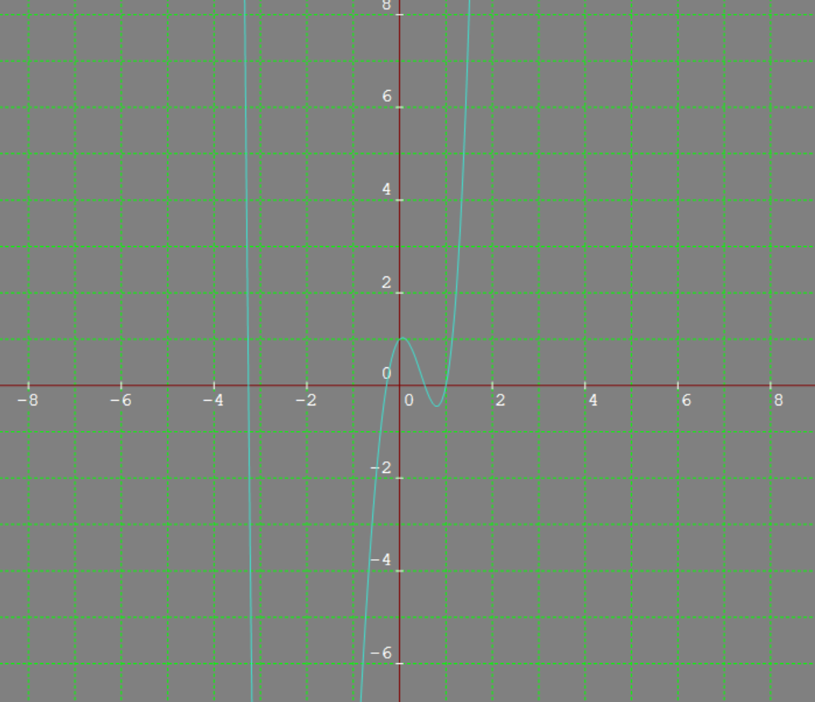
Bisección y Método falsa posición
Codigo para:
F(x)=2*x^4+ 4*x^3 - 8*x^2 + x + 1

Slide 5
Fuentes de suma con acarreo binario
https://www.youtube.com/watch?v=2WtqivPA4tk
https://www.youtube.com/watch?v=iqUD1mNfpus

